Slide 1
HAB for Lync 2013
适用于Lync 2013的“组织架构树”
V.1.4-2015.4
产品功能如有更新，恕不另行通知，敬请关注www.msucplus.com获取产品最新介绍。

Slide 2
用户对Lync通讯录的需求
组织结构树（Hierarchy Address Book，简称HAB；微软官方称为“分层通讯簿”）是按树形结构对企业组织架构和用户进行层次化展现的方式，通过树形结构便于快速查询目标联系人，显著提高人员查找效率。
国内用户对Lync通讯录的普遍需求：
希望能提供一个更适合中国用户使用习惯的，能反映企业组织架构关系的层次化地址簿；原生Lync客户端未提供“组织架构树”。
希望提供“查找”和“浏览”两种方式定位目标联系人，并且可以快速以邮件、即时消息或短消息的方式进行沟通；原生Lync客户端仅提供“查找”和“好友列表”结合的方式，无直接“浏览“方式。
希望当企业组织或人员发生变化时能即时有效的反应变化后的结果；原生Lync地址簿数据依赖更新服务，更新服务在服务器端每日更新一次数据供客户端下载使用，人员变化需要24~48小时才能被客户端感知。
通过构建Lync组织架构树，为您企业的Lync用户查找内部联系人提供高效方法。

Slide 3
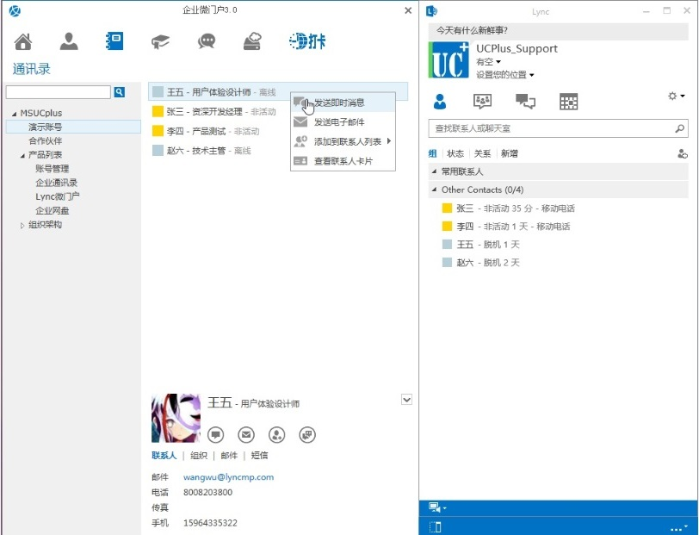
产品特性
基于活动目录数据源的企业组织结构和用户的树形展示；
HAB客户端插件小巧（小于2M），即装即用；
与Lync 2013客户端无缝集成；
不受Lync 2013更新补丁影响；
易于部署、管理和维护，建议搭配【组织架构树（HAB）管理工具】使用。

Slide 4
功能介绍
在Lync客户端左下角嵌有HAB窗口的开/关按钮；
在Lync客户端左侧外挂HAB窗口，HAB窗口随Lync客户端移动；
支持Lync联系人在线状态显示；
支持显示已定义的组织和组织成员的排序状态；
支持通过多种关键字搜索Lync联系人；
左键双击选中的联系人，弹出会话窗口后可进行Lync标准会话；
右键单击选中的联系人，弹出“发送即时消息”、“发送电子邮件”、“添加到联系人列表”和“查看联系人卡片”四项操作菜单，用户可采取相关操作；
在HAB窗口选中某联系人，可在右下角显示该联系人的详细信息（包括：联系信息、所在组织等）并可直接发起IM会话或发送邮件。

Slide 5
部署环境
服务器端：
需执行Exchange 2010/2013的架构扩展，无需部署Exchange
SQL server 2005或以上版本
IIS 7.0 或以上版本
客户端：
安装Lync 2013客户端（支持basic版本）
安装.NET Framework 4.0
安装 Silverlight 5.0

Slide 6
如何获取？
如您对本产品感兴趣，欢迎发送邮件到 Sales@msucplus.com与我们联系。
温馨提示：建议您在邮件中写明Lync用户数，以及留下您的联系方式。
点击进入产品体验中心
关于我们：
【UC加】是一系列基于微软统一沟通平台（UC）的增值应用套件的统称，包括：HAB管理工具、企业网盘、Lync定制应用等。我们的目标是在（UC）原生功能基础上为您提供更多的便捷化应用插件和管理工具。
扫一扫关注我们的微信号，了解更多产品信息： ucplus

Slide 7
相关产品介绍
HAB for Lync 2013 仅是 【LyncMP 企业微门户】套件中最受欢迎的功能模块之一。
企业微门户（Micro Portal，简称MP）即企业门户的微型版，一般是将企业大型门户或其他系统上的信息及应用进行筛选，通过微门户向用户进行更为快捷和精准的呈现。
我们推出的【LyncMP 企业微门户】与微软Lync即时通讯系统无缝贴合，为企业提供优质的微门户基础框架。不仅能够实现诸多基于Lync的定制增强功能（如：组织结构树、离线消息、消息历史记录、屏幕截图等），而且能够灵活、方便的与企业大型门户和其他系统进行应用集成（如：新闻与公告、短信集成、邮件集成、考勤、应用入口等）。
除上述增强功能和应用集成之外， 【LyncMP 企业微门户】同时还提供丰富的API供第三方系统集成，在微门户基础框架中满足您企业的特定需求。
LyncMP 企业微门户

Slide 8
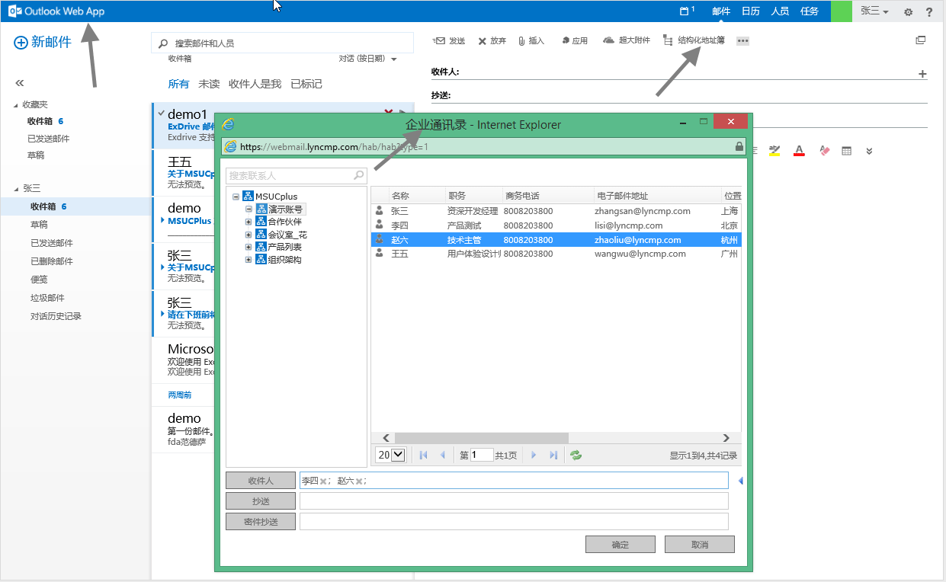
相关产品介绍
HAB for Exchange OWA
微软Exchange Server 2010/2013和Outlook 2007/2010/2013中提供了对HAB的支持，但尚未提供对OWA HAB的支持。为满足国内企业用户习惯于通过组织结构查找联系人的需求，我们推出了【HAB for Exchange OWA】的应用插件。

Slide 9
感谢您的时间
LyncMP
企业微门户
HABPlus
企业通讯录
微信号：ucplus【UC加】
ExSignature
企业统一签名
ExDrivePlus
ExDrive
邮件大附件
活动目录对象
自动化管理
ExProfile
员工自助平台

